Slide 1
졸업 프로젝트
설현철 H201703193
-중간보고-
목표
사용 기술
완료된 사항(프레임 세부 구성)
진행중 사항(화면에 대한 기능 개발)
참고 자료
결과물 첨부

Slide 2
1. 목표
상가, 원룸 등 다세대 건축물에 대한 통합관리 제공
공실에 대한 관리
재난 상황에 대한 긴급공지관리
입주민의 건의사항 및 개선요청사항, 질문사항 게시 및 관리자 답변기능
플랫폼
안드로이드 및 Web Brower
현재 진행상황을 미루어 볼 때 초기의 안드로이드를 활용한 하이브리드 앱에 대한 개발을 계획하였습니다만 생각보다 진행이 빠르지 못하여 안드로이드는 불가능 할 것 같습니다.

Slide 3
2. 사용 기술
메인 프레임 워크 : Spring boot 2.3.4 RELEASE
Spring security (보안 접속)
템플릿 엔진 : Thymeleaf
뷰 프레임 워크 : BootStrap
Open source template : material-dashboard-master
데이터 베이스 : Sqlite3
ORM 프레임 워크 : JPA
Java 1.8
Web Socket
형상 관리 : GitHub https://github.com/avgeneia/HYCU

Slide 4
3. 완료된 항목 (프레임 구축 위주)
Open source templat을 사용한 기본 화면 구축.(세부화면X)
각 화면에 controller 작성완료.(세부기능X : 조회, 저장 등)
화면전환 이벤트 구성 완료.
Spring Security와 Sqlite3를 사용한 보안 로그인 모듈 완료.
Web Socket 연동으로 접속자 간 신호를 보낼 수 있는 모듈 완료.
JPA를 사용한 spring boot와 sqlite3의 객체 연결 모듈 완료.
테이블 및 기본데이터 자동 생성 기능.

Slide 5
4. 진행중 항목 (화면 구축 위주)
각 화면의 상세 기능 구축.
게시판 화면(Admin, Manager, User)
현제 시스템에 로그인 중인 사용자에게 알람 기능(Web Socket 활용)
사용자 관리(Admin, Manager)
Admin 사용자에게 user의 등록 요청(Web Socket 활용)
건축물 관리(Manager)
코드 관리(Admin)
권한 관리(Admin)
권한 구분
Admin : 시스템 관리자 (시스템 관리자)
Manager : 건축물에 대한 관리자 (건물 관리자)
User : 일반 사용자 (입주민)

Slide 6
5. 참고 자료
책
초급 개발자들을 위한 가볍고 넓은 스타트 스프링 부트 (남가람북스)
자바 ORM 표준 JPA 프로그래밍 (에이콘)
사이트
https://kouzie.github.io/spring/Spring-Boot-%EC%8A%A4%ED%94%84%EB%A7%81-%EB%B6%80%ED%8A%B8-WebSocket/# (WebSocket 구현)
https://github.com/bharat0126/springboot-sqlite-app/blob/master/sqlite-db-sample/pom.xml (SpringBoot - Sqlite 연동)
https://dkyou.tistory.com/15 (Spring Security)

Slide 7
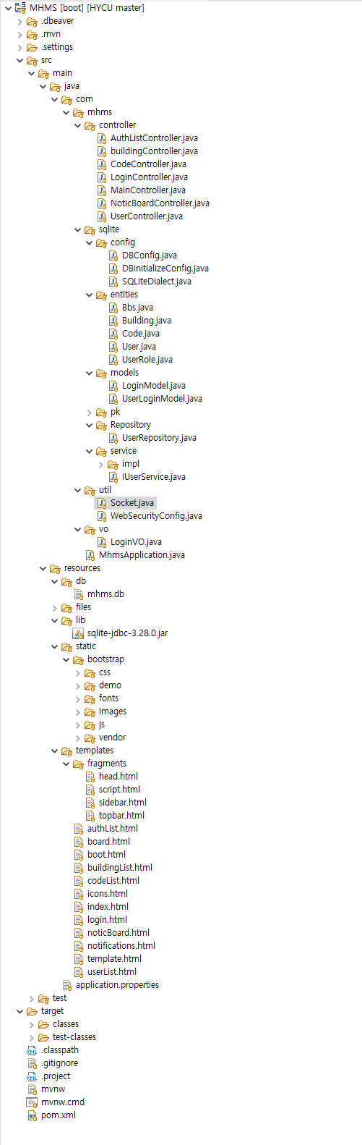
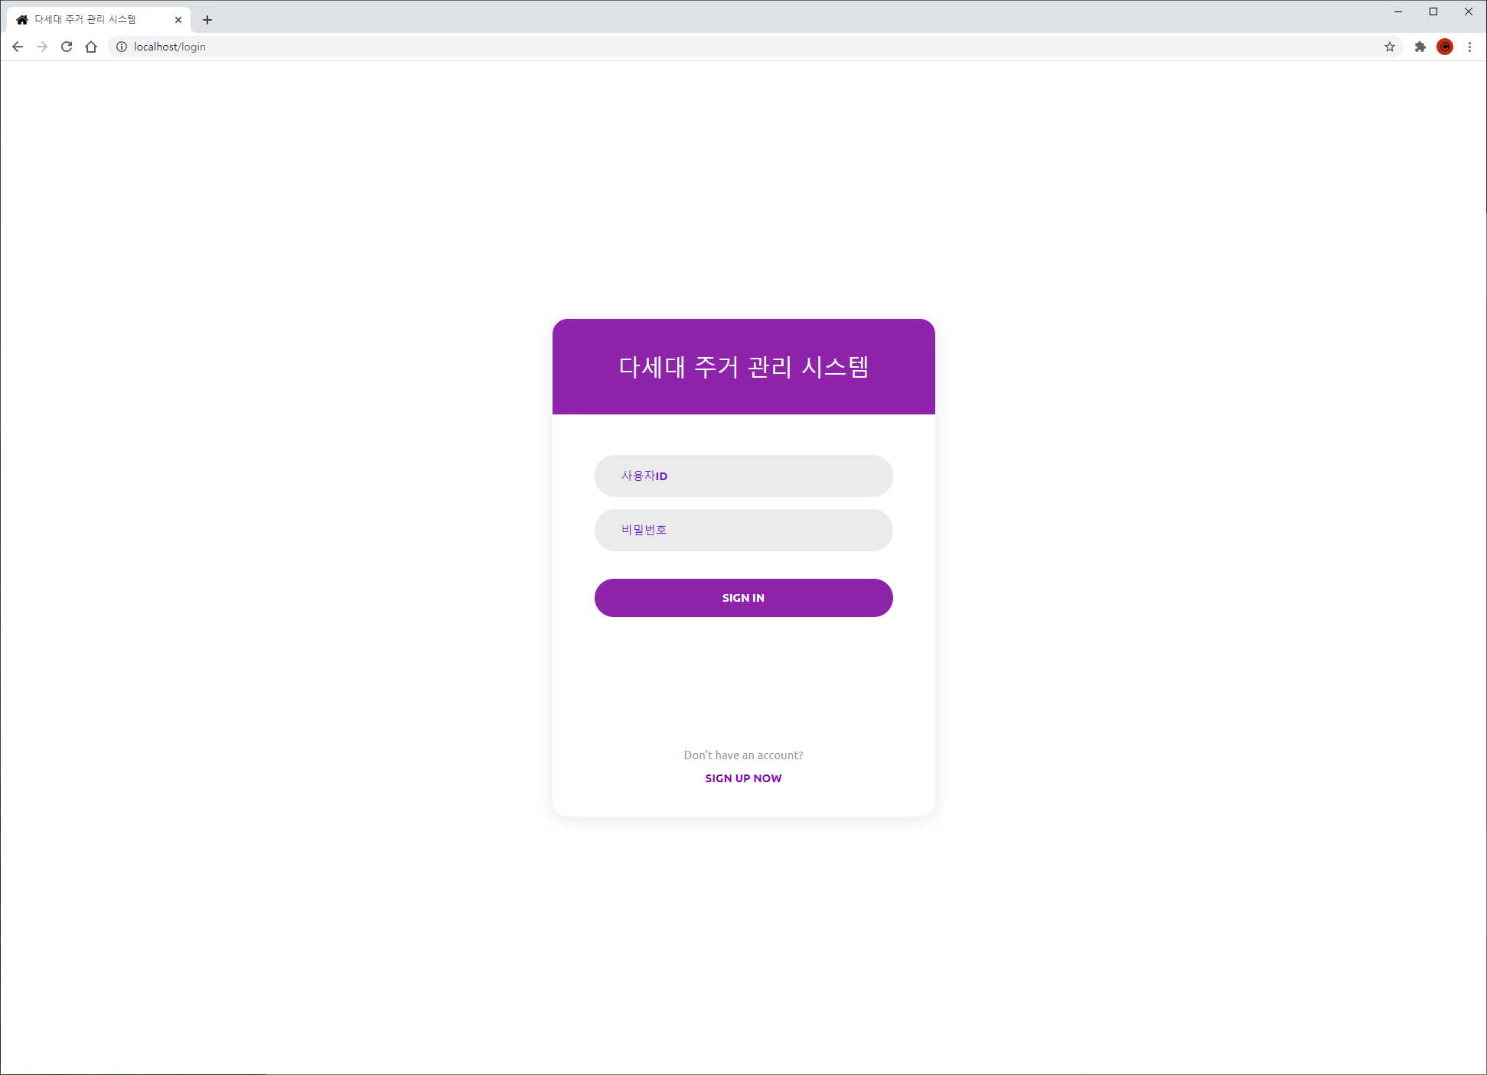
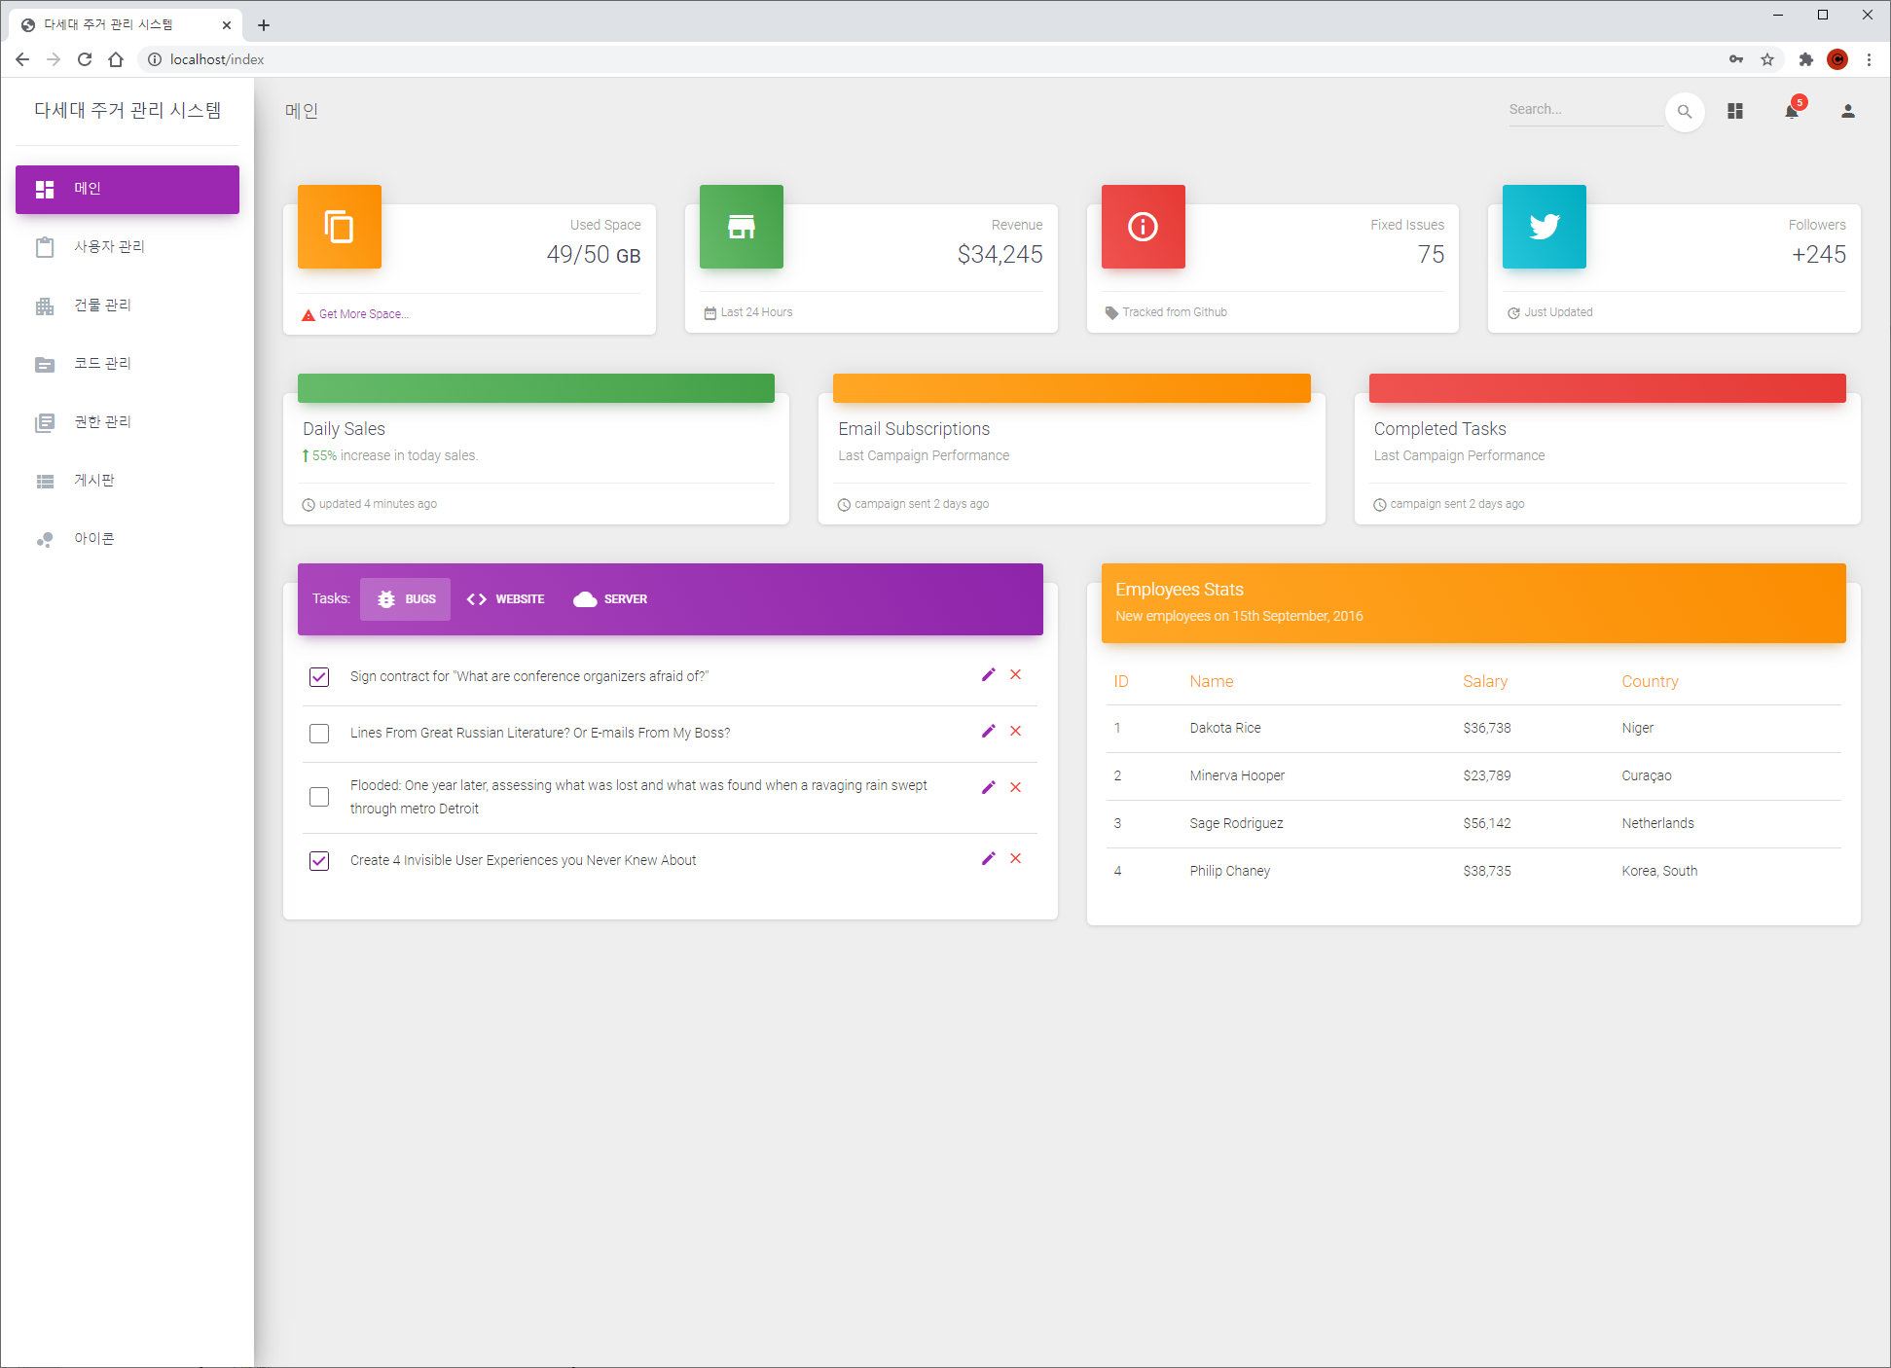
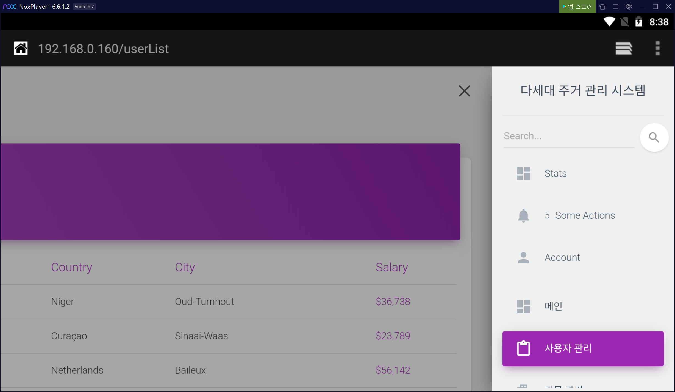
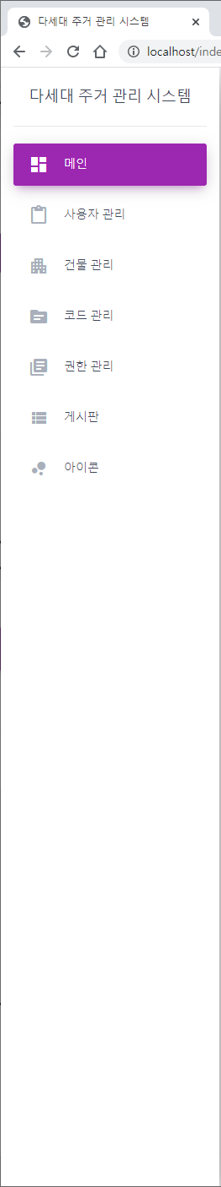
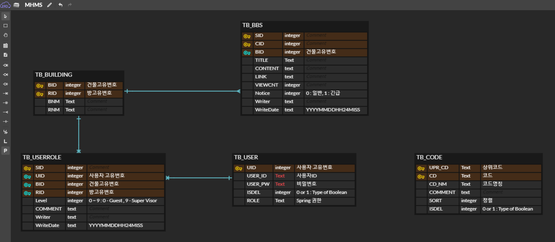
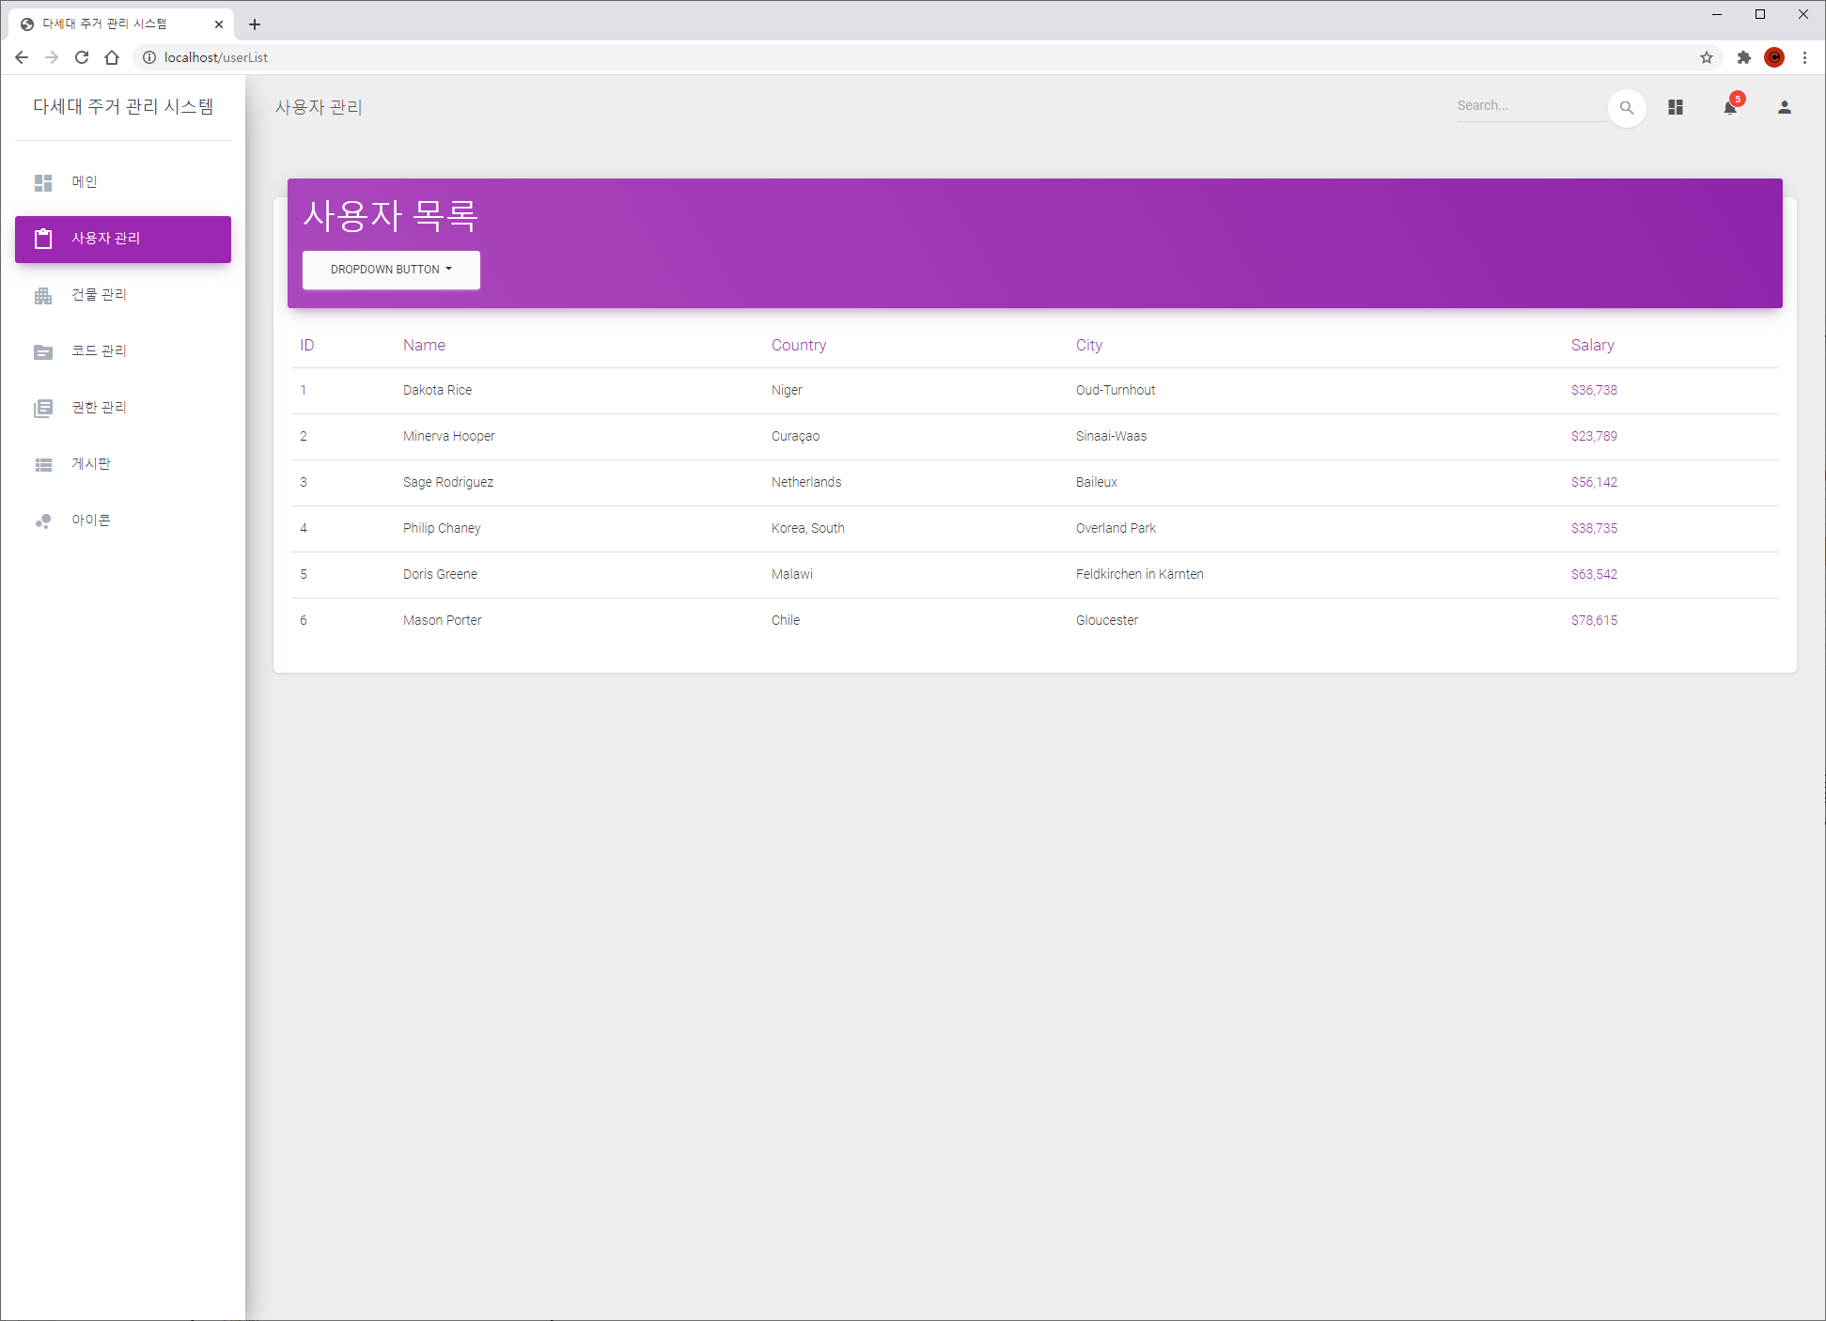
6. 결과물 첨부
소스 구성
로그인 화면
템플릿 샘플 화면1
모바일 환경 테스트
(하이브리드 앱 X)
ERD 구성
템플릿 샘플 화면2
메뉴 구성

